Slide 1

Domain Driven Design Made Functional
Ionut Mihalcea – Effective Labs
@imihalcea

Slide 2
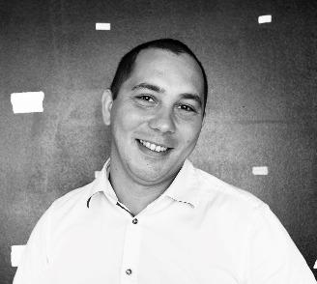
ionut.mihalcea@effective-labs.fr @imihalcea
17 ans d’expérience en développement logiciel.
Contexte éditeur de logiciel, DSI, cabinet de conseil.
Compétences
Formations
Facilitation, accompagnement, leadership
Résolution de problèmes
Développement et conception logiciels
Test
Ingénieur en Systèmes d’information
Innovation Games
Facilitation Graphique
Scrum
Test Driven Developement

Slide 3
Effective Labs
Rendre la conception et le développement logiciel plus qualitatifs et inspirants.
3 Domaines d’intervention :
Conception & Architecture Logiciel
Développement logiciel et tests automatisés
Agilité et DevOps

Slide 4












Références

Slide 5
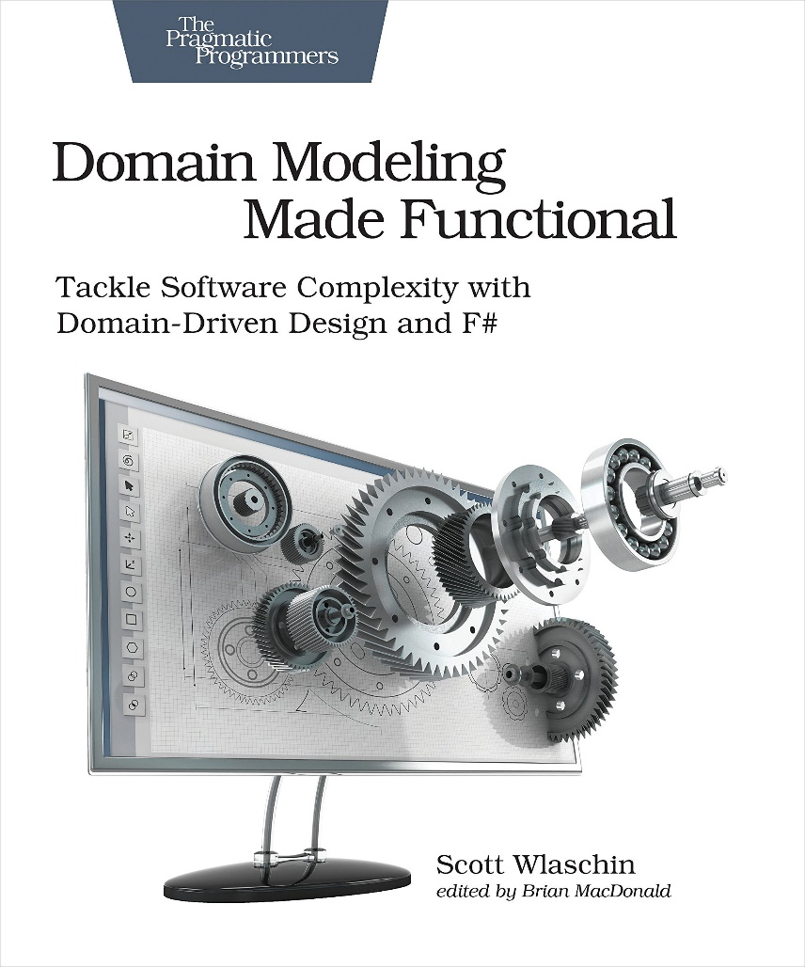
Le but de la session de ce soir
Présenter le livre « Domain Modeling Made Functional » de Scott Wlaschin
Découvrir les principaux concepts de DDD
Voir comment le paradigme fonctionnel traite le sujet
Vous donner envie d’acheter le livre et aller plus loin

Slide 6
Qui a déjà lu le livre ?

Slide 7
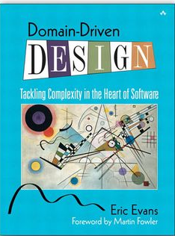
Qui est familier avec Domain Driven Design ?

Slide 8
Qui est familier avec la syntaxe F# ?

Slide 9
Le livre
Soutient l’idée que DDD + programmation fonctionnelle sont des bons moyens pour :
Augmenter la satisfaction client
Avoir de cycles de dev. rapides
Limiter les gaspillages (travail qui ne sert à rien)
Il est organisé en 3 parties
Comprendre le Domaine
Modéliser le Domaine
Implémentation du modèle
Un même exemple de domaine fonctionnel comme trame de fond :
Le livre va de la découverte du modèle jusqu’à son implémentation complète
Les exemples sont données en F#
Connaitre DDD et F# ne sont pas un prérequis pour comprendre le livre.
Le livre introduit très bien les notions théoriques de base et avancées et l’auteur fait un travail de vulgarisation remarquable concernant les notions complexes.
Il est excellent pour les personnes qui veulent comprendre la prog. fonctionnelle pour les applications d’entreprise
Une certaine expérience en développement logiciel est nécessaire pour apprécier le livre.
Acheter le livre : https://pragprog.com/news/domain-modeling-made-functional

Slide 10

L’auteur : Scott Wlaschin
Twitter : @ScottWlaschin
Développeur, architecte, speaker (NCrafts, DDD Europe, NDC, F# Exchange…)
Très connu pour son travail de enseignement de F# notamment à travers du site : https://fsharpforfunandprofit.com/
Il a une approche pragmatique et non-académique de la programmation fonctionnelle.

Slide 11
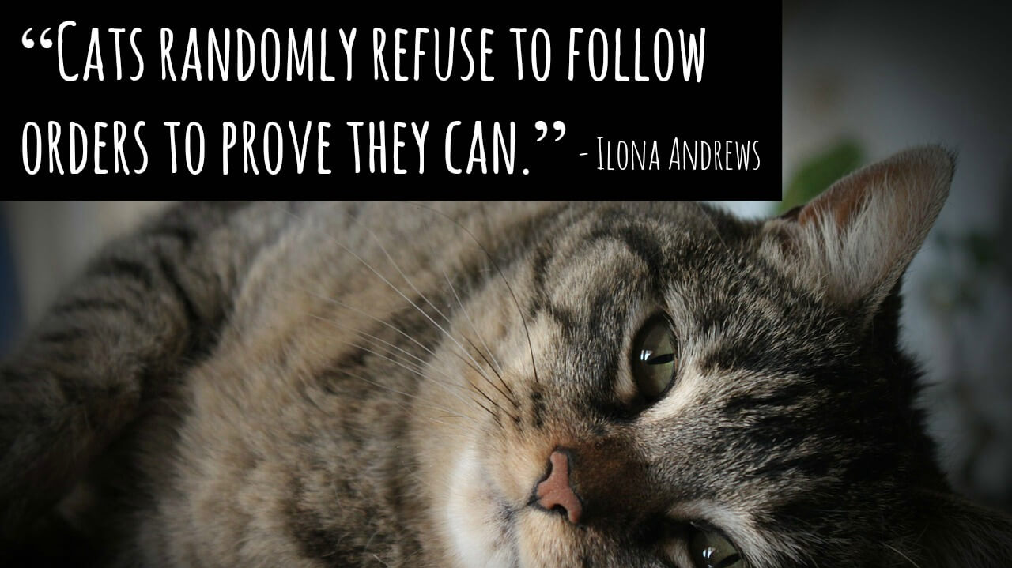

Slide 12

Domain Driven Design
Introduction
Une tentative de définition
Pourquoi ?
Démarche
Quelques concepts

Slide 13
Domain-driven design (DDD) une approche de développement logiciels correspondant a de besoins métier complexes et évolutifs.
DDD n’est ni une technologie ni une méthodologie.
DDD fournit un cadre et des pratiques et concepts destines a aider dans la prise de décisions lorsque on conçoit de logiciels.
2004

Slide 14
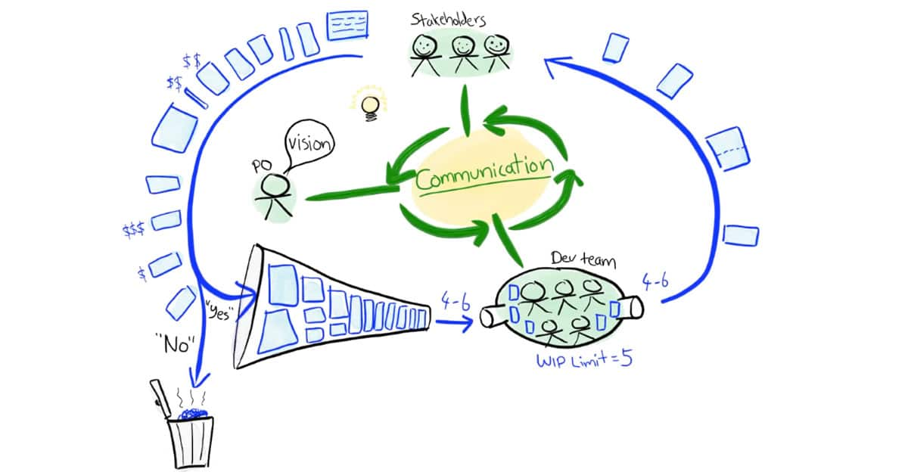
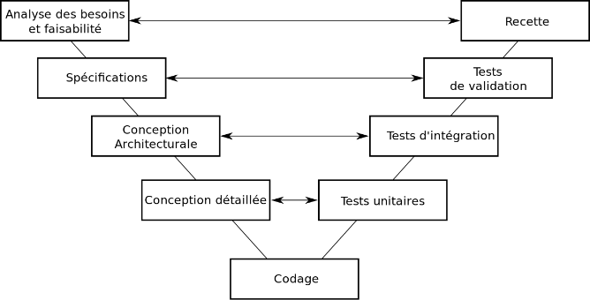
Pourquoi ?
Cycles rapides et itératifs
La communication entre les devs et non-devs est essentielle
DDD propose de créer un modèle et un langage commun partagé. De retrouver dans la base de code exactement les même concepts métier.
Waterfall 1970 - 2000
Agile 2000 - …
Notes:
Le développeur agit souvent comme un interprète entre des non développeurs et la machine … et c’est la que les ennuis commencent.
1

Slide 15
DDD question le métier du développeur
Il doit être impliqué dans la compréhension du domaine métier.
«
En tant que développeurs vous pensez peut-être que votre job est d’écrire du code. Je ne suis pas d’accord !
Le rôle du développeur est de résoudre des problèmes à l’aide de logiciels, et écrire du code est juste un aspect du développement logiciel.
La bonne conception et la communication sont peut aussi importantes que le code, peut-être plus.
»

Slide 16
Démarche
Problème
Solution
Produit
Découverte et compréhension du domaine
Modélisation
Implémentation
Il ne faut pas comprendre que c’est un process linéaire il est éminemment itératif

Slide 17
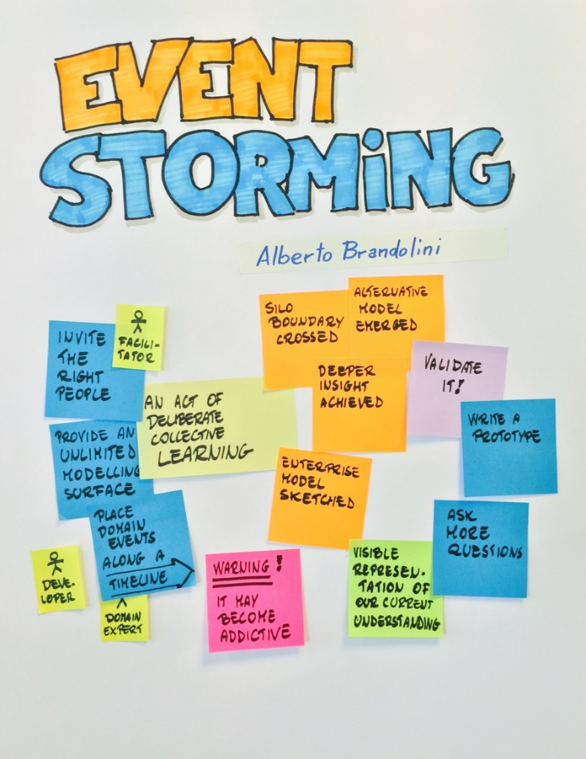
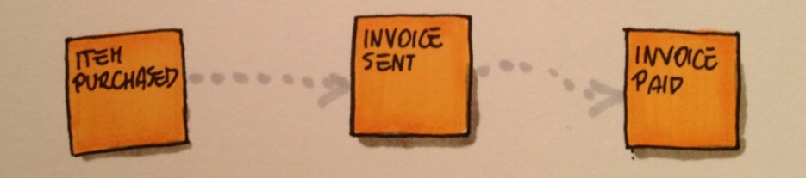
Découverte du Domaine
Atelier de découverte rapide du domaine métier
Réunir les experts métier et les développeurs
Rester focalisés sur les évènements métier (Domain Event)
https://leanpub.com/introducing_eventstorming

Slide 18
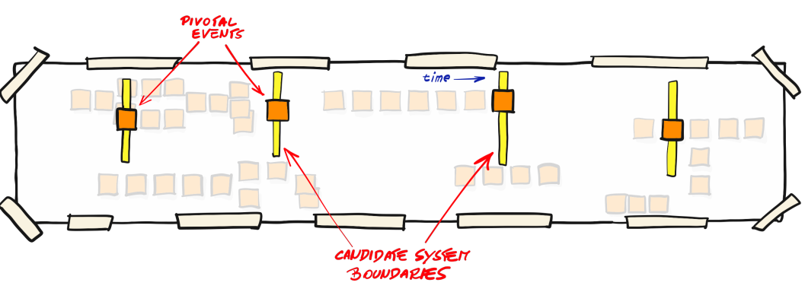
Identifier des sous domaines

Slide 19
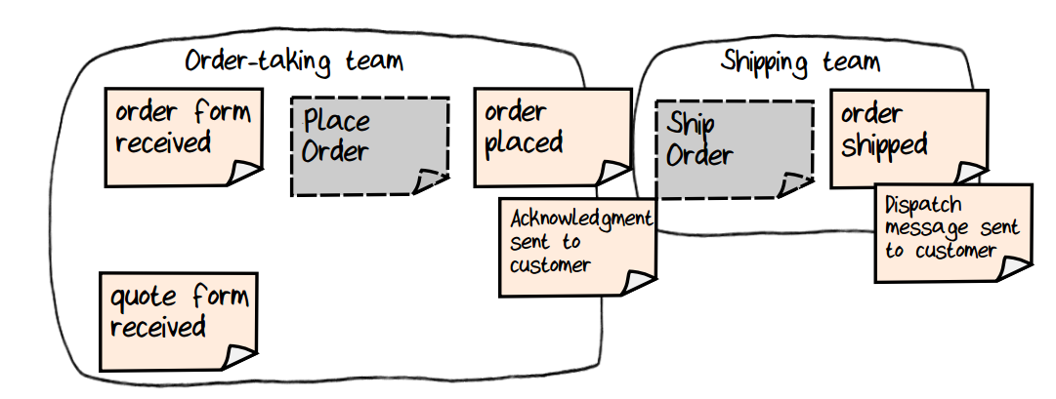

Slide 20
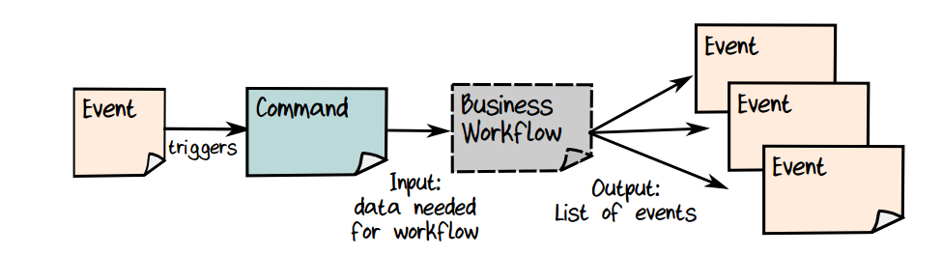
Commandes et Workflows

Slide 21
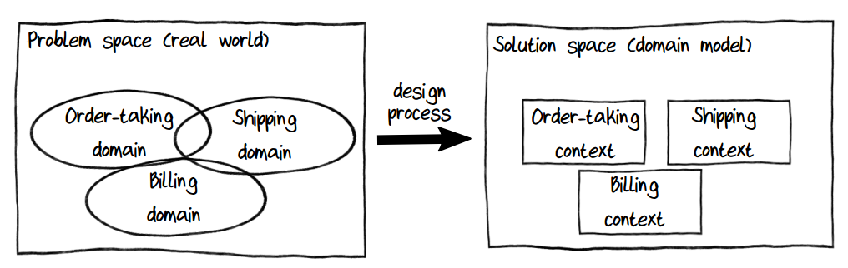
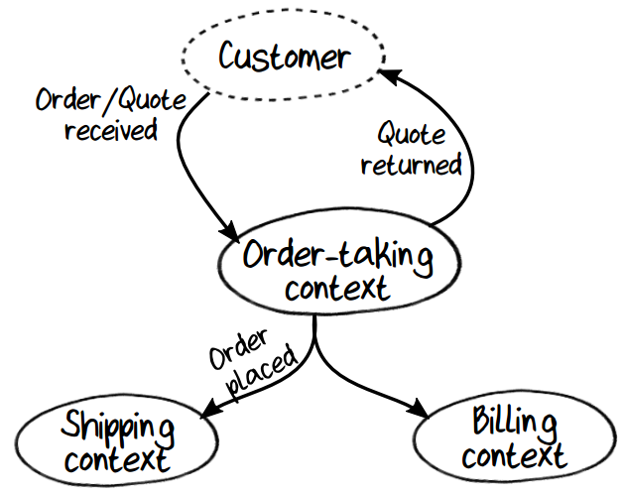
Bounded Contexts
Contextes délimités
Contexte : Cohésion forte
langage commun (ubiquitus langage), conception cohérente et unifiée
Délimité : Couplage faible
introduire des frontières claires pour réduire le couplage
Un sous-domaine = 1..* Contexte
Contexts Map
Notes:
Dans le monde réel les frontières ne sont pas claires; de par les choix que l’on fait elle doivent l’être dans la solution que l’on propose
<numéro>

Slide 22
Compréhension du domaine
Le chapitre 2 livre présente des techniques pour :
Conduire les interviews avec les experts du domaine
Documenter la connaissance accumulée
Identifier les dépendances externes
Représenter les contraintes
Ebaucher un workflow métier
Capturer la complexité d’un domaine métier

Slide 23
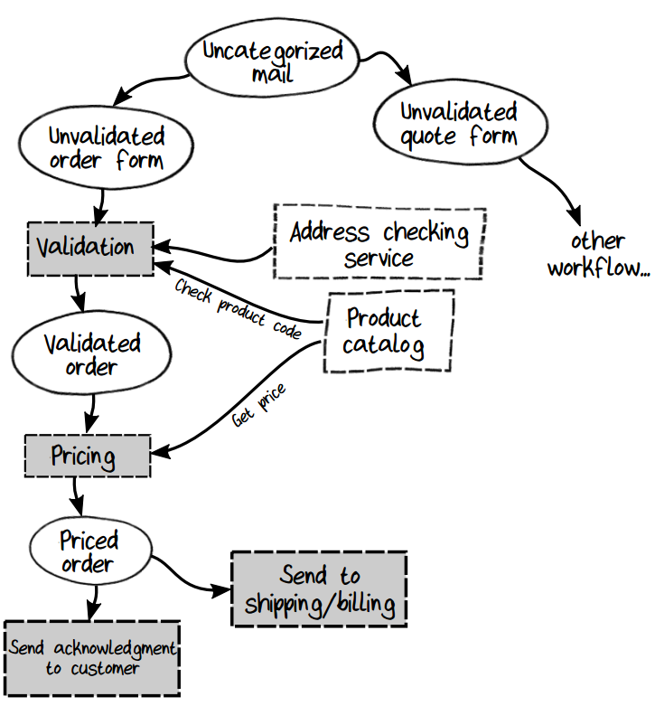
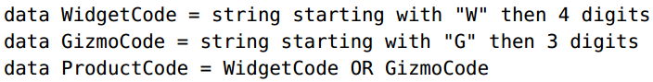
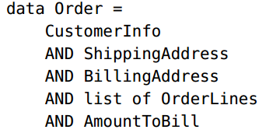
Compréhension du domaine
… On cherche a apprendre et a capturer en langage métier les workflows et concepts a implémenter

Slide 24
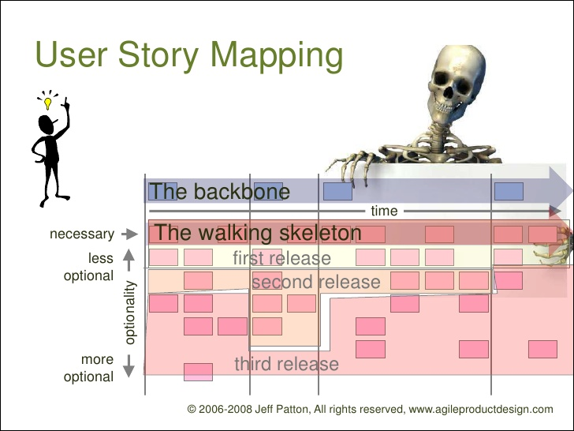
Dans la vraie vie
Il ne faut pas espérer pouvoir capturer un domaine métier complexe juste avec un atelier et des entretiens.
Il ne faut pas passer des mois pour être sûr d’avoir tout compris du domaine : c’est souvent impossible.
Il y a plus de valeur à bâtir un « Walking Skeleton » et commencer à discuter sur du concret.

Slide 25


Slide 26
Architecture logiciel
Couplage
Communication
Organisation
Dépendances

Slide 27
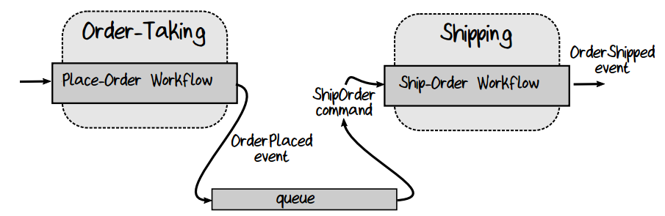
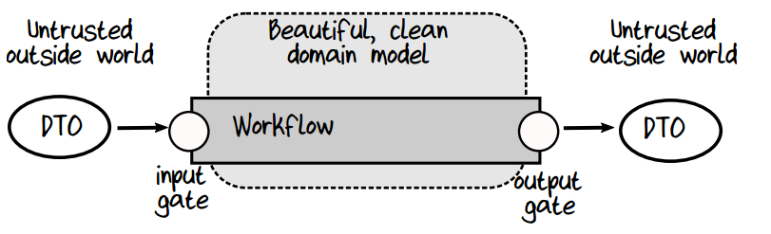
Bounded Contexts: systèmes autonomes
Couplage faible
Communication entre contextes par envoi de message
L’implémentation est possible indépendamment du mode déploiement :
Architecture orientée services; µServices
Monolithe (queue ou appel de fonction)
DTO : les contrats d’entrées et sorties avec le monde extérieur
Le entrées sont systématiquement validées
Un chapitre entier est dédié à la sérialisation / désérialisation (et c’est super intéressant ☺)

Slide 28
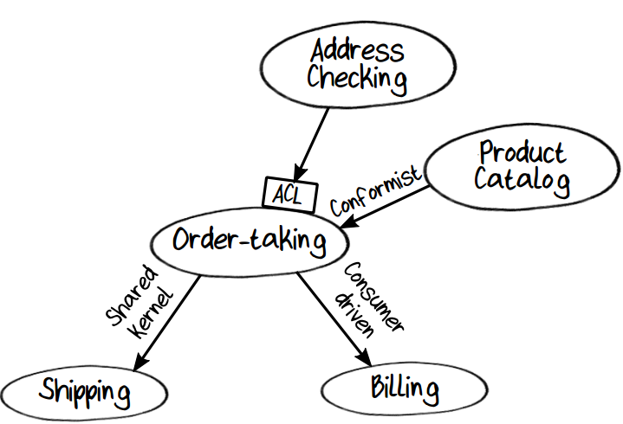
Bounded Contexts: systèmes autonomes
Le type de relation peut être déterminé par rapport à l’organisation métier
Attention au versionning des contrats à fin de garantir l’autonomie

Slide 29
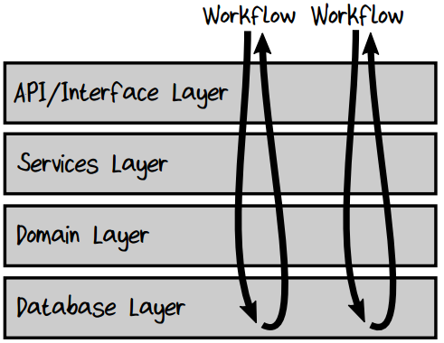
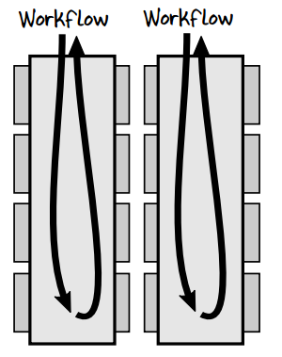
Organisation
Problème
Violation du principe de forte cohésion « tout ce qui change ensemble reste ensemble »
Mieux
On a gagné en maintenabilité
Maîtrise des impacts d’un changement

Slide 30
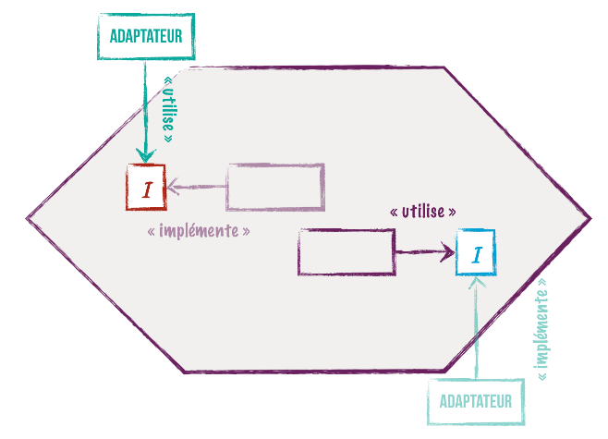
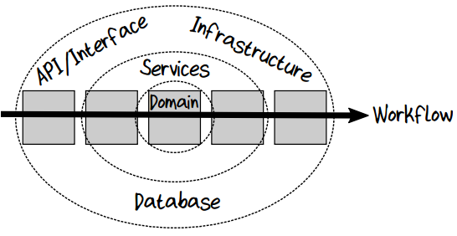
Dépendances et opération d’IO
Dépendances
IO
Le code métier est pur (cad. sans effet de bord)
Les opérations d’IO sont faites avant et après le code métier
Architecture Hexagonale
https://blog.xebia.fr/2016/03/16/perennisez-votre-metier-avec-larchitecture-hexagonale/
Clean Architecture
https://blog.cleancoder.com/uncle-bob/2012/08/13/the-clean-architecture.html

Slide 31


Slide 32
Modélisation
Typage avec des ADT (Algebraic Data Types)
Entités, Agrégats et Value Objects
Machine à états

Slide 33
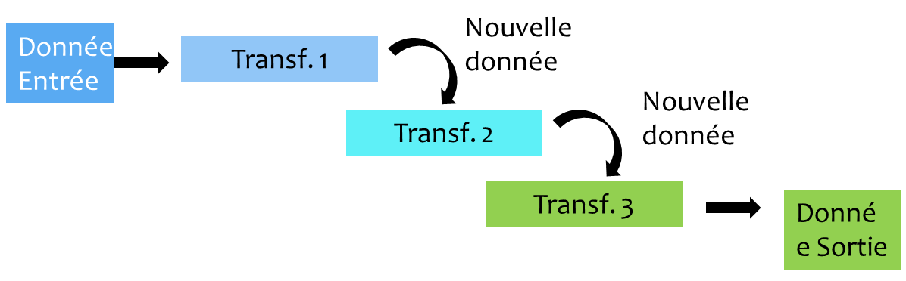
Changement de paradigme
Vision fonctionnelle
Le programme est une série (pipeline) de transformations à partir d’une donnée d’entrée
Séparation de la donnée et du comportement

Slide 34
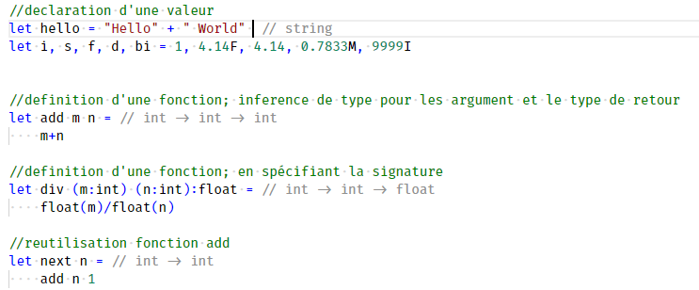
Cheat sheet F# (http://dungpa.github.io/fsharp-cheatsheet//)

Slide 35
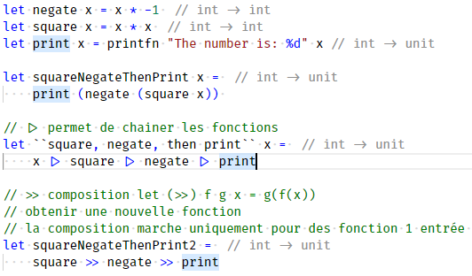
Cheat sheet F#

Slide 36
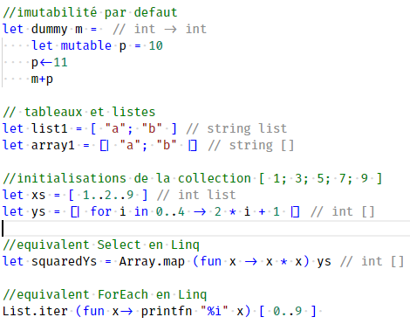
Cheat sheet F#

Slide 37

Types != Classes
Les types sont des structures de données
Les types définissent des ensembles
Les structures des données et le comportement sont dissociés
Immutabilité par défaut
Grande rupture avec POO
Les types servent également de spécification
On peut capturer les règles métier dans les types et laisser le compilateur faire le travail

Slide 38
Types Composables
Discriminated Unions -> opération « + » , types OU
Shape c’est définit soit par un Carré soit par un Rectangle soit par un Cercle
L’ensemble des Shapes est = Ensemble Carrés + Ensemble Rectangle + Ensemble Cercles
Tupples -> opération « * » car ils représentent le produit cartésien de plusieurs ensembles
Int * Bool -> le produit cartésien de l’ensemble des entiers avec l’ensemble des Booleens
Record types -> Structures de données complexes

Slide 39
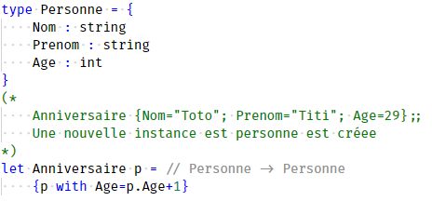
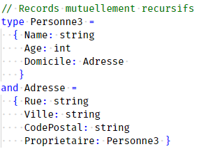
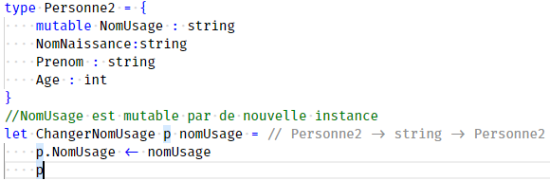
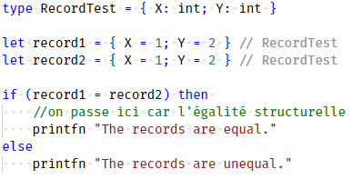
Cheat sheet F# - Record Types
Immutabilité par défaut
Mutabilité explicite
Peuvent être mutuellement récursifs
Différence avec les classes

Slide 40
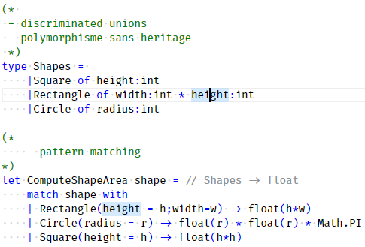
Cheat sheet F# - Discriminated Unions Types

Slide 41
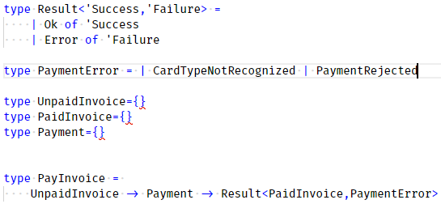
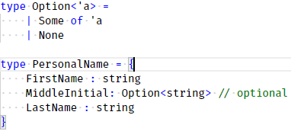
Modéliser les erreurs et valeurs facultatives
Erreurs
Le chapitre 10 est entièrement dédié aux erreurs
Valeurs facultatives

Slide 42
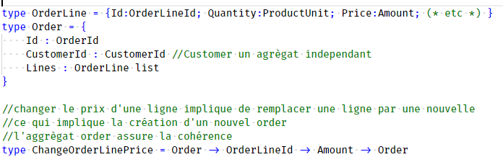
Concepts DDD
Value Objects :
objets sans identité, immutables, égalité structurelle.
exemples : noms; adresses; montants; dates…
Entités :
objets avec une identité propre (ID)
objets avec une durée de vie
égalité par ID
exemples : client; facture; commande; produit
Agrégats :
Une ensemble d’objets agrèges dans une seule entité afin de garantir la consistance
peuvent être pris comme unité atomique dans les transactions
Les entités référencent leur agrégats par ID
Exemple : Order et OrderLine

Slide 43
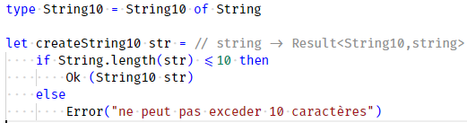
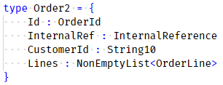

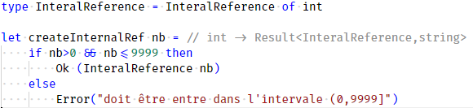
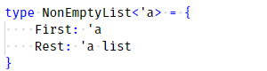
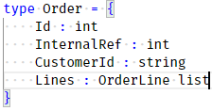
Le pouvoir des types
Renforcer l’intégrité des types simples
Les invariants dans le système de typage
Invariant : quelque chose qui reste vrai peu importe ce qu’ils se passe

Slide 44
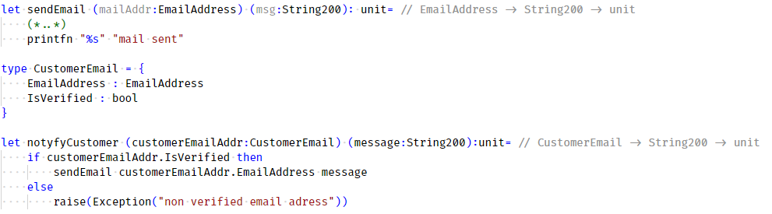
Capturer des règles métier avec le système de typage
Règle métier non renforcée par le compilateur
L’implémentation produit des exceptions qui ne sont pas documentés

Slide 45
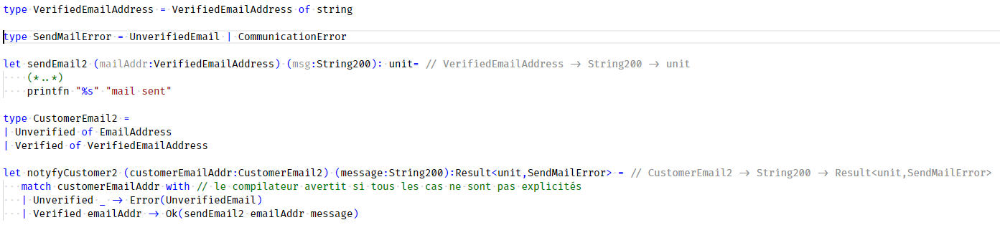
Capturer des règles métier avec le système de typage
Règle métier renforcée par le compilateur grâce au système de typage
Les cas d’erreur sont renforcés et documentés

Slide 46
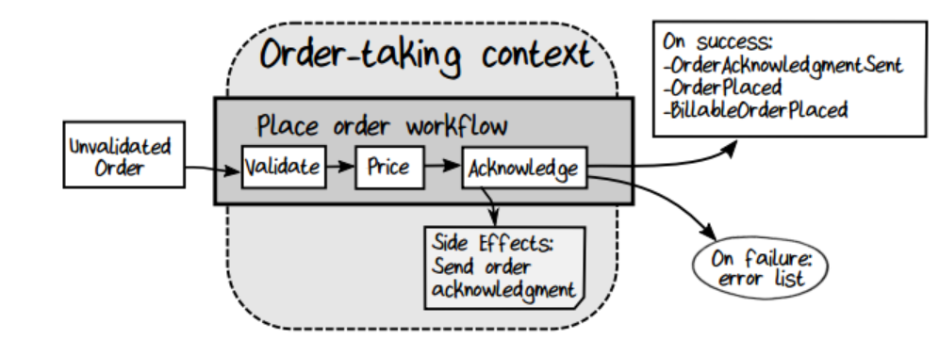
Modéliser un workflow comme un pipeline de transformations
Input -> Workflow -> Output

Slide 47
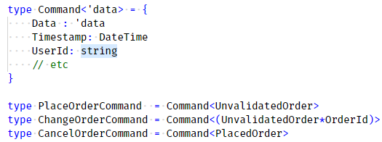
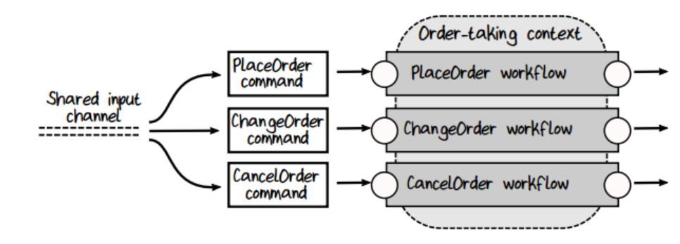
Modéliser un workflow comme un pipeline de transformations
On peut voir que le pipeline de transformation concerne le « Order » qui va avoir une succession d’états fortement types
Un bon cas pour une modélisation avec une machine à états

Slide 48
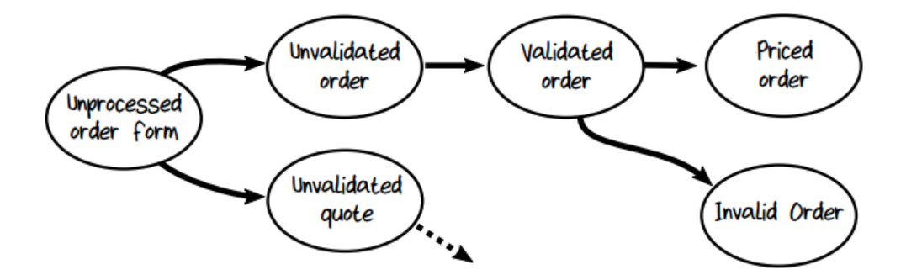
Machines à états
https://xstate.js.org/viz/?gist=16c981f689f3dfb0bc8ecf7d32cd8dda

Slide 49
Machines à états
Bénéfice énormes :
Support visuel
Être sur que tous les cas sont pris en compte
Prototypage facile (xState (JS), Stateless (.net), Viso, sur papier ☺)
Aide à identifier les dépendances (Quels sont événements qui viennent de l’extérieur?)

Slide 50
Implémentation
Fonctions par tout
Injection de dépendances
Un aperçu de la solution fournie avec le livre

Slide 51
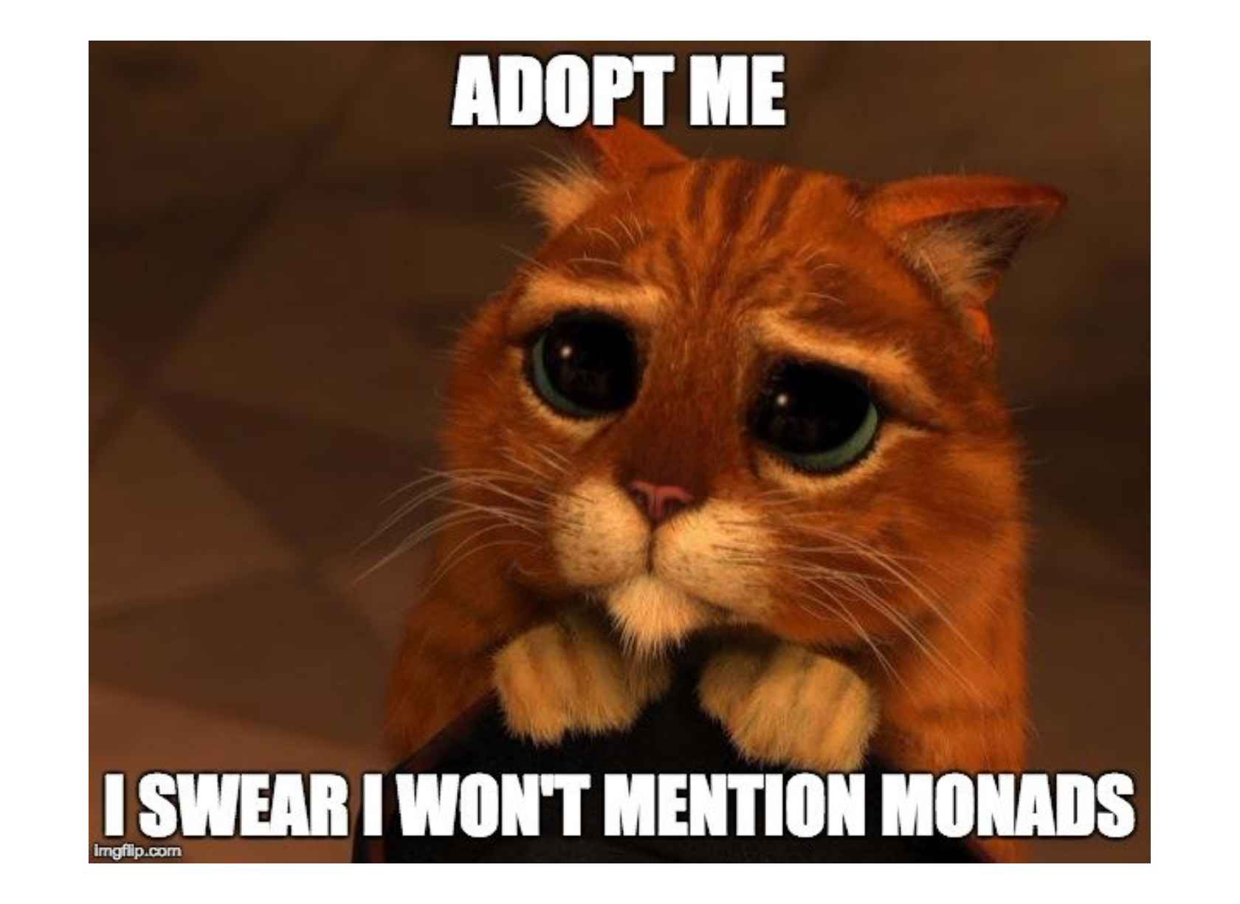

Slide 52
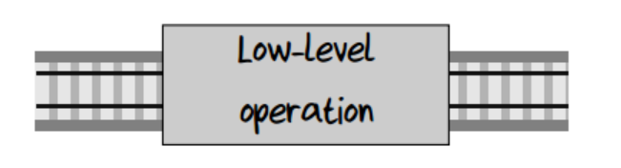
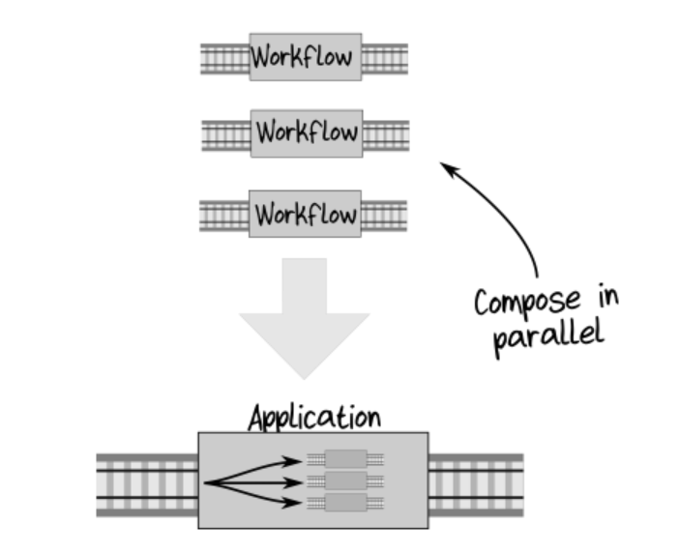


Construire un programme « fonctionnel »
Notes:
Le programme est vu comme une fonction composé de d’autres fonctions, elles mêmes composés d’autres fonctions etc…
<numéro>

Slide 53


Injection de dépendances
Un exemple simple :
Implémentation réelle
Notes:
Le programme est vu comme une fonction composé de d’autres fonctions, elles mêmes composés d’autres fonctions etc…
<numéro>

Slide 54
Le code

Slide 55
Conclusion
Les autres choses intéressantes du livre
Sur DDD en pratique
Sur les concepts vu ce soir et la vie d’un dev C#

Slide 56
Les autres choses intéressantes du livre
Tout le reste ☺
Le typage avancé
La composition
Gestion de erreurs à l’aide de Result et Railway Oriented Programming
Async
Sérialisation & Persistance
Le tout est très bien documenté, illustré

Slide 57
DDD en pratique
Principales difficultés :
Accès aux vrais experts métier
Démarrer de la feuille blanche
Positionner le curseur entre démarrer maintenant et continuer à explorer le domaine
Nécessite compétences techniques élevées en conception logiciel, tests, refactoring

Slide 58
Sur les concepts vu ce soir et la vie d’un dev C#
Presque, tout ce qu’on a vu ce soir est faisable en C#
Le développeur multi-paradigme, Juin 2017
Programmation Fonctionnelle pour les développeurs Objet, Avril 2018
Découverte de F#, Mars 2019
Le pattern Matching est disponible depuis C# 8
Quelque points restent pénibles :
Manque le support des Record Types et des Discriminated Unions
Mais il y a espoir pour C# 9 https://github.com/dotnet/csharplang/milestone/15
Result et Option son absents mais on peut le coder facilement

Slide 59


